Slide 1
ΜΗΧΑΝΟΥΡΓΙΚΗ ΤΕΧΝΟΛΟΓΙΑ-ΕΡΓΑΛΕΙΟΜΗΧΑΝΕΣ
Πιθαμίτση Μαργαρίτα
Μηχανολόγος Μηχανικός-Φυσικός

Slide 2
ΒΙΒΛΙΑ
ΜΗΧΑΝΟΥΡΓΙΚΗ ΤΕΧΝΟΛΟΓΙΑ Ι
(ΚΑΤΕΡΓΑΣΙΕΣ ΚΟΠΗΣ)
ΜΗΧΑΝΟΥΡΓΙΚΗ ΤΕΧΝΟΛΟΓΙΑ ΙΙ
(ΚΑΤΕΡΓΑΣΙΕΣ ΔΙΑΜΟΡΦΩΣΗΣ)

Slide 3
Μ.Τ. 2 - Κεφ.3 Μηχανική Συμπεριφορά των Υλικών

Slide 4
3.3.1 Όλκιμα και ψαθυρά υλικά
Διακρίνονται ανάλογα με το ποσό ενέργειας που δαπανάται κατά τη θραύση στα πλαίσια της δοκιμής της κρούσης
ΥΛΙΚΑ
ΟΛΚΙΜΑ
ΨΑΘΥΡΑ

Slide 5
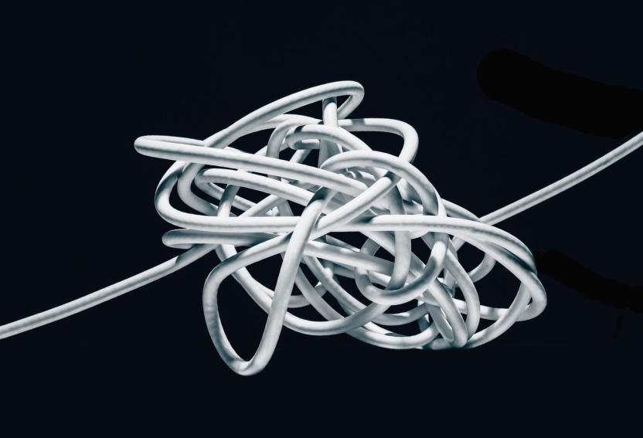
ΟΛΚΙΜΑ ΥΛΙΚΑ
Τα περισσότερα
καθαρά μέταλλα
(Fe, Al, Cu, Pb)
Αρκετά κράματα όταν δεν έχουν υποστεί κατεργασίες σκλήρυνσης
Μπρούτζος Cu-Sn
Ορείχαλκος Cu-Zn
Χάλυβες με μικρή περιεκτικότητα σε C

Slide 6
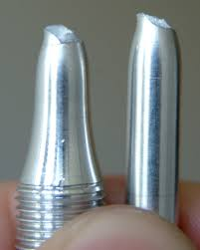
ΟΛΚΙΜΑ ΥΛΙΚΑ
Χαρακτηριστικά:
Υψηλή δυσθραυστότητα (απορροφούν μεγάλα ποσά Ε κατά τις πρότυπες δοκιμές κρούσης, Ε>100J)
Σημαντική πλαστική παραμόρφωση
που προηγείται της θραύσης
Μέτρια έως χαμηλή σκληρότητα
Εύπλαστα και ευήλατα (ευκολία σε
διαμόρφωση εν ψυχρώ)

Slide 7
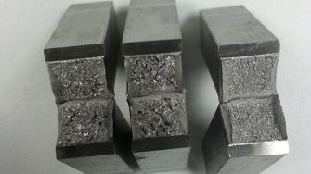
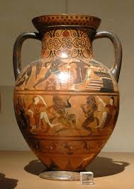
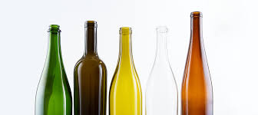
ΨΑΘΥΡΑ ΥΛΙΚΑ
Κεραμικά
Γυαλί
Γύψος
Χάλυβες μεγάλης περιεκτικότητας σε C μετά από βαφή (σκλήρυνση)
Τα περισσότερα είδη χυτοσιδήρου

Slide 8
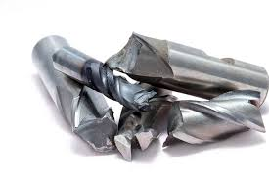
ΨΑΘΥΡΑ ΥΛΙΚΑ
Χαρακτηριστικά:
Μικρή δυσθραυστότητα (απορροφούν μικρά ποσά ενέργειας κατά την κρούση, Ε<40-50J)
Σπάζουν απότομα
Μεγάλη σκληρότητα
Όχι διαμόρφωση εν ψυχρώ

Slide 9
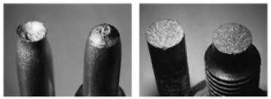
Όλκιμα vs Ψαθυρά

Slide 10
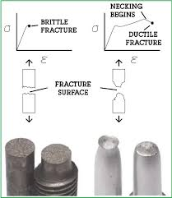
Ψαθυρά vs Όλκιμα

Slide 11
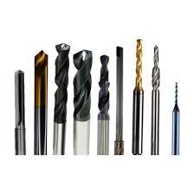
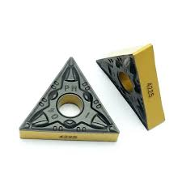
Ερώτηση
Τα κοπτικά των εργαλειομηχανών είναι κατασκευασμένα από όλκιμα ή ψαθυρά υλικά?
Τρυπάνια καρβιδίου Βίντια τόρνου

Slide 12
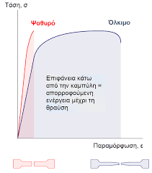
ΔΥΣΘΡΑΥΣΤΟΤΗΤΑ ΥΛΙΚΩΝ
Εξαρτάται από:
Χημική σύσταση υλικού
Κρυσταλλική δομή υλικού
Θερμοκρασία

Slide 13
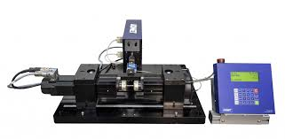
3.4 ΚΟΠΩΣΗ
Ορισμός:
Η χαρακτηριστική χρονικά μεταβαλλόμενη καταπόνηση, που μετά από συγκεκριμένο χρονικό διάστημα, μπορεί να οδηγήσει σε αστοχία του υλικού (θραύση από κόπωση)
fatigue test machine

Slide 14
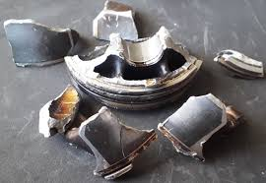
ΚΟΠΩΣΗ
Περιοδικές καταπονήσεις
Διωστήρας στις ΜΕΚ
Αμορτισέρ αυτοκινήτων
Πτερύγια αεροσκαφών
…

Slide 15
Κόπωση-Διαγράμματα S-N
Kαμπύλες που δείχνουν τη μεταβολής της τάσης S σε συνάρτηση με τον αριθμό των κύκλων Ν που αντιστοιχεί στην αστοχία του υλικού, σε μία περιοδικά (κυκλικά) επαναλαμβανόμενη καταπόνηση ενός υλικού-εξαρτήματος

Slide 16
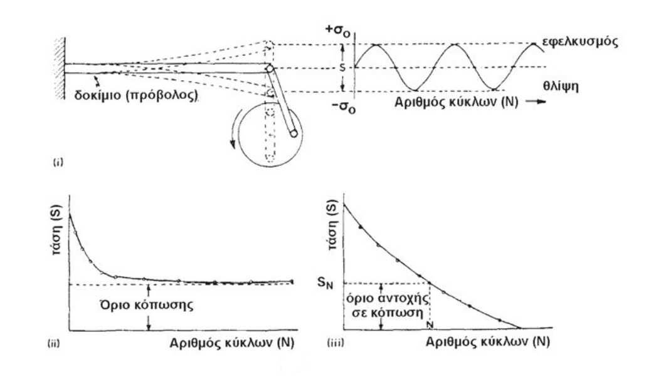
Διαγράμματα S-N
Το διάγραμμα (ii) δείχνει ότι υπάρχει ένα κατώτατο όριο τάσης Sο(όριο κόπωσης). Κάτω από αυτό το υλικό αντέχει θεωρητικά σε άπειρο αριθμό κύκλων φορτίσεως. Δηλαδή πρακτικά δε λαμβάνει χώρα αστοχία λόγω κόπωσης. Το διάγραμμα (ii) ισχύει κυρίως για τα περισσότερα είδη χαλύβων.

Slide 17
Διαγράμματα S-N
Η καμπύλη (iii) του σχήματος 3.4α, η οποία ισχύει για τα μη σιδηρούχα κράματα, δείχνει ότι, για κάθε τιμή της τάσης (όσο μικρή είναι αυτή), το υλικό μετά από πεπερασμένο αριθμό κύκλων φόρτισης οδηγείται σε θραύση λόγω κόπωσης.

Slide 18
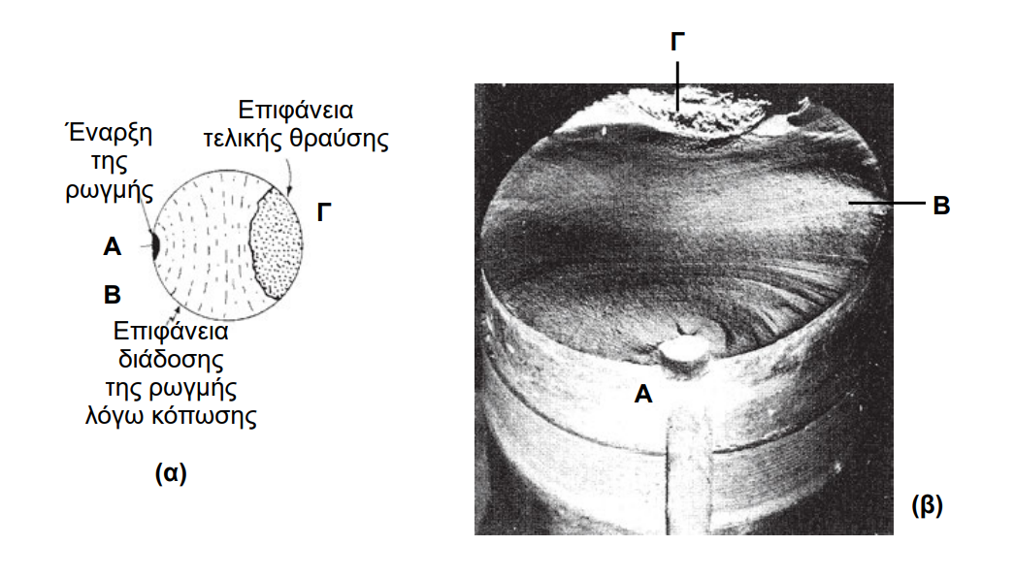
ΑΣΤΟΧΙΑ ΛΟΓΩ ΚΟΠΩΣΗΣ
(α) Μορφή επιφάνειας θραύσης από κόπωση
(β) Επιφάνεια θραύσης στροφαλοφόρου άξονα λόγω κόπωσης

Slide 19
ΚΟΠΩΣΗ
Η βελτίωση της αντοχής σε κόπωση επιτυγχάνεται με:
την εξάλειψη επιφανειακών ατελειών (υποψήφιες θέσεις έναρξης ρωγμής) με λείανση
μεθόδους επιφανειακής σκλήρυνσης (π.χ με αμμοβολή–υαλοβολή, ενανθράκωση, εναζώτωση, κ.λ.π)

Slide 20
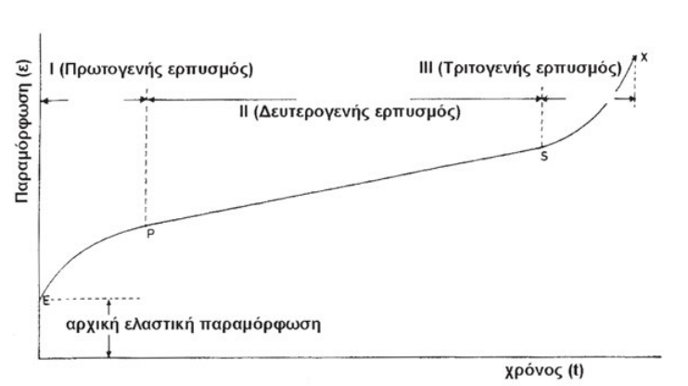
3.5 ΕΡΠΥΣΜΟΣ
Ορισμός
Η πλαστική παραμόρφωση (ε) ενός υλικού ως συνάρτηση:
της εφαρμοζόμενης τάσης (σ)
του χρόνου επιβολής της τάσης (t)
της θερμοκρασίας (Τ)

Slide 21
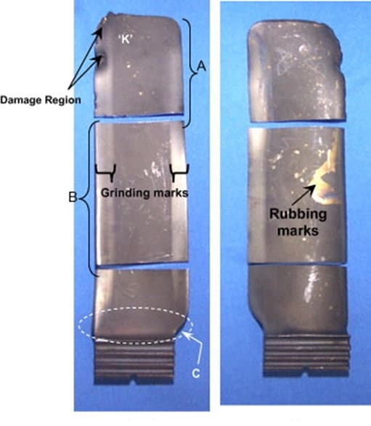
3.5 ΕΡΠΥΣΜΟΣ
Παρατηρείται σε:
Εναλλάκτες θερμότητας
Αντιστάσεις κλιβάνων
Εξαρτήματα στο εσωτερικό θαλάμων καύσης
Πτερωτές αεροστρόβιλων και ατμοστρόβιλων
Common creep failure of an aircraft engine’s low-pressure turbine blade

Slide 22
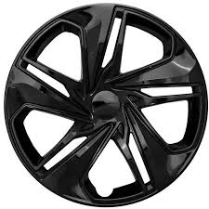
3.6 ΚΑΤΕΡΓΑΣΙΜΟΤΗΤΑ
Η δυνατότητα (ευκολία ή δυσκολία) κατεργασίας, που παρουσιάζει ένα υλικό, προκειμένου από αυτό να κατασκευασθούν εξαρτήματα συγκεκριμένης γεωμετρίας

Slide 23
Κατηγορίες Κατεργασιμότητας
Διαμορφωσιμότητα
Ευχυτότητα ή χυτευσιμότητα
Συγκολλησιμότητα
Κατεργασιμότητα στην κοπή

Slide 24
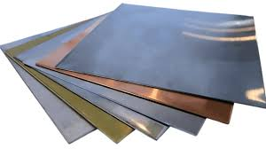
1.Διαμορφωσιμότητα
Ορισμός:
η δυνατότητα ενός υλικού να διαμορφωθεί σε μία συγκεκριμένη γεωμετρία (έλασμα, φύλλο, σύρμα, κ.λπ.), μέσω κατεργασίας πλαστικής παραμόρφωσης
Υποκατηγορίες διαμορφωσιμότητας:
Ελατότητα
Ολκιμότητα

Slide 25
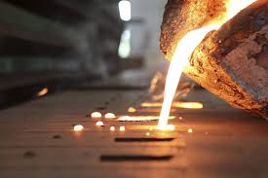
2.Ευχυτότητα ή χυτευσιμότητα
Ορισμός:
η δυνατότητα ενός υλικού να διαμορφωθεί, μέσω χύτευσης, σε εξάρτημα συγκεκριμένης γεωμετρίας
Παράγοντες που επηρεάζουν:
το σημείο τήξεως του μετάλλου
το ιξώδες
η επιφανειακή τάση του τήγματος του μετάλλου
οι διάφορες προσμείξεις

Slide 26
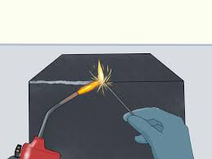
3.Συγκολλησιμότητα
Ορισμός:
η δυνατότητα συγκόλλησης
ενός υλικού
Παράγοντες που επηρεάζουν:
η καθαρότητα του μετάλλου
η χημική σύσταση του κράματος προς συγκόλληση

Slide 27
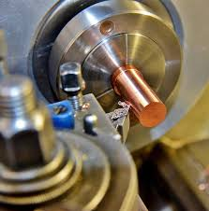
4.Κατεργασιμότητα στην κοπή
Ορισμός:
η δυνατότητα διαμόρφωσης, που παρουσιάζει ένα υλικό, μέσω κατεργασιών αποβολής υλικού (π.χ. τόρνευση, φρεζάρισμα, πλάνιση, λείανση, κ.λπ.)
Παράγοντες που επηρεάζουν:
η χημική σύσταση
η δομή του υλικού

Slide 28
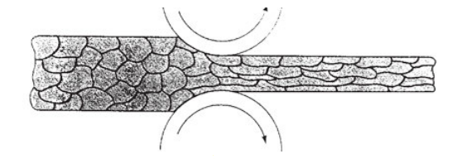
3.10 ΚΑΤΕΡΓΑΣΙΕΣ ΕΝ ΨΥΧΡΩ ΑΠΟΚΑΤΑΣΤΑΣΗ ΚΑΙ ΑΝΑΚΡΥΣΤΑΛΛΩΣΗ
πραγματοποιούνται σε θερμοκρασία περιβάλλοντος
αφορούν κυρίως κατεργασίες μαλακών μετάλλων (αλουμινίου, μολύβδου, κασσιτέρου)
ΠΡΟΒΛΗΜΑ: προκαλούν αυξημένες ατέλειες (διαταραχές) στην κρυσταλλική δομή του υλικού, οι οποίες είναι αποθηκευμένες με τη μορφή εσωτερικών τάσεων

Slide 29
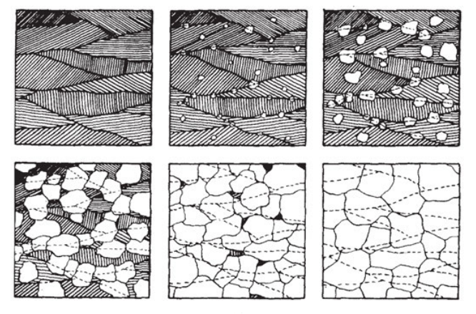
ΚΑΤΕΡΓΑΣΙΕΣ ΕΝ ΨΥΧΡΩ
Λύση προβλήματος: ΑΝΟΠΤΗΣΗ
Θερμική κατεργασία
σε 3 στάδια:
Αποκατάσταση ή απόταση
Ανακρυστάλλωση
Ανάπτυξη των κόκκων

Slide 30
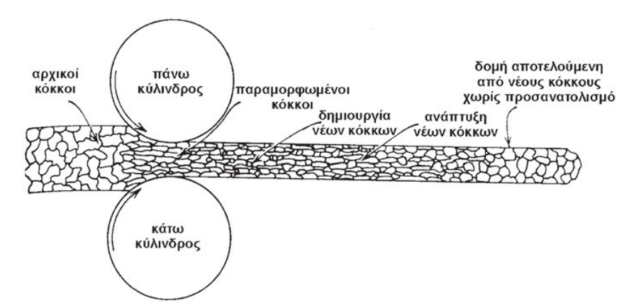
3.11 ΚΑΤΕΡΓΑΣΙΕΣ ΕΝ ΘΕΡΜΩ
Οι περισσότερες βιομηχανικές κατεργασίες μορφοποίησης εξαρτημάτων ακριβείας και στοιχείων μηχανών (χάλυβας, ορείχαλκος…) πραγματοποιούνται σε υψηλή θερμοκρασία
Η ψυχρή διαμόρφωση γίνεται με δυσκολία (λόγω σκληρότητας) και μπορεί να προκαλέσει ζημιά στο μηχανολογικό εξοπλισμό

